Slide 1
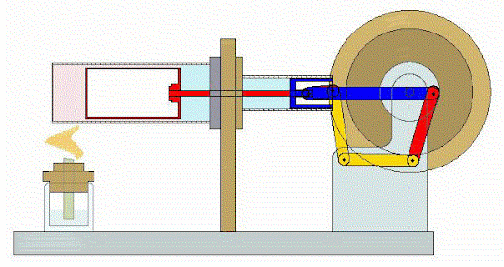
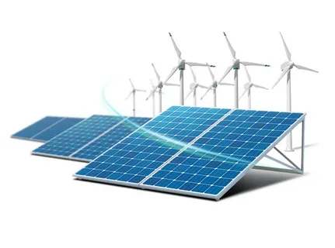
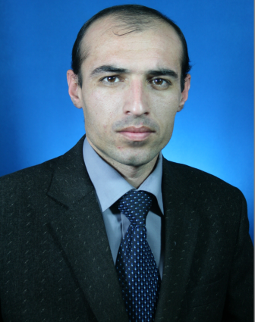
КАФЕДРАИ
“НЕРУГОҲҲОИ ЭЛЕКТРИКӢ”
ФАННИ МАНБАЪҲОИ БАРҚАРОРШАВАНДАИ ЭНЕРГИЯ
ЛЕКСИЯИ №21
МУҲАРРИКИ СТИРЛИНГ
н.и.т., муаллими калон
РАҲИМОВ ФИРДАВС МИРЗОУМАРОВИЧ
tel: 938321551. e-mail:rm-firdavs@mail.ru

Slide 2
КАФЕДРАИ “НЕРУГОҲҲОИ ЭЛЕКТРИКӢ”
ЛЕКСИЯИ №20
МУҲАРРИКИ СТИРЛИНГ
Муҳаррики Стирлинг — мошини ҳароратие мебошад, ки дар он ҷисми корӣ ба намуди газ ё моеъ дар ҳаҷми сарбаста ҳаракат мекунад. Дар асоси гармкунӣ ва хунуккунии даврии ҷисми корӣ, ки дар натиҷа тағйирёбии ҳаҷм ба амал меояд, энергия ба даст оварда мешавад.
Барои ба ҳаракат даровардани мошин на танҳо истифодаи сӯзишворӣ, ҳамчунин дилхоҳ манбаи гармиро истифода намудан мумкин аст.
н.и.т. муаллими калон Раҳимов Ф.М.
E-mail: rm-firdavs@mail.ru
2

Slide 3
КАФЕДРАИ “НЕРУГОҲҲОИ ЭЛЕКТРИКӢ”
ЛЕКСИЯИ №20
МУҲАРРИКИ СТИРЛИНГ
Дар термодинамика маълум аст, ки фишор, ҳарорат ва ҳаҷми гази идеалӣ аз рӯи қонуни зерин алоқамандӣ доранд:
$PV = v∙R∙T$, (1)
ки дар инҷо P — фишори газ;
V — ҳаҷми газ;
v — миқдори молҳои газӣ;
R — доимии универсалии газӣ;
Т — ҳарорати газ бо К (келвин).
Ин маънои онро дорад, ки ҳангоми гармшавии газ ҳаҷми он зиёд гардида, ҳангоми хунукунӣ бошад – кам мешавад. Ин хусусияти газҳо асоси кори муҳаррики Стирлингро ташкил медиҳад.
н.и.т. муаллими калон Раҳимов Ф.М.
E-mail: rm-firdavs@mail.ru
3

Slide 4
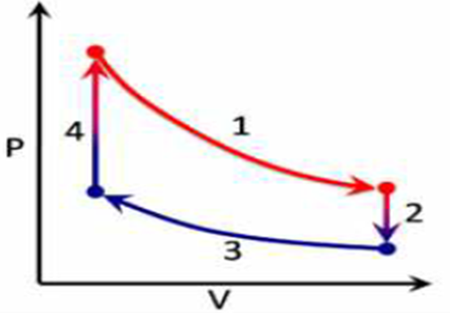
КАФЕДРАИ “НЕРУГОҲҲОИ ЭЛЕКТРИКӢ”
ЛЕКСИЯИ №20
МУҲАРРИКИ СТИРЛИНГ
Муҳаррики Стирлинг даври Стирлингро истифода мекунад, ки аз рӯи самаранокии термодинамикӣ аз даври Карно ягон монданӣ надорад ва ҳатто дорои бартарият мебошад. Гап сари он, ки даври Карно ба изотерма ва адиабатаи аз ҳам хело кам фарқкунанда асос ёфтааст (расми 1). Дар амал татбиқ намудани даври Карно аз нигоҳи самаранокӣ ғайриэҳтимолӣ аст. Даври Стирлинг бошад, имкони онро дод, ки дар амалия муҳаррики фаъолияткунандаро дар ҳаҷми муайян ҳосил кард.
Даври Стирлинг аз чор фаза ташкил ёфта, ба ду фазаи гузаранда ҷудо шудааст: 1-гармшавӣ, 2-гузариш ба манбаи хунукӣ, 3-хунукшавӣ, фишурдашавӣ ва 4- гузариш ба манбаи гармӣ. Ҳамин тавр ҳангоми гузариш аз манбаи гармӣ ба манбаи хунукӣ васеъшавию фишурдашавии гази дар силиндрбуда ба амал меояд, ки дар натиҷа фишор тагйир ёфта, кори фоиданок анҷом меёбад.
н.и.т. муаллими калон Раҳимов Ф.М.
E-mail: rm-firdavs@mail.ru
4

Slide 5
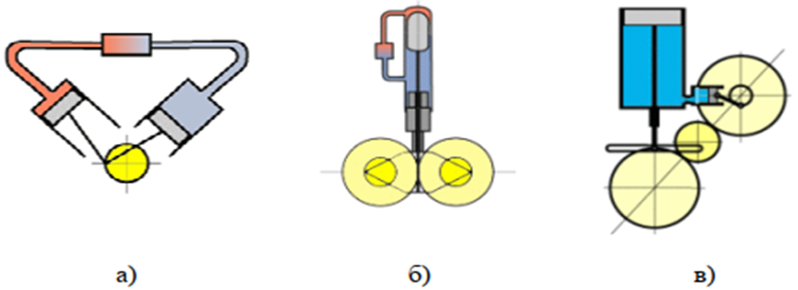
КАФЕДРАИ “НЕРУГОҲҲОИ ЭЛЕКТРИКӢ”
ЛЕКСИЯИ №20
МУҲАРРИКИ СТИРЛИНГ
Муҳаррикҳои Стирлингро ба се намуди гуногун ҷудо мекунанд
Муҳаррики Стирлинг: а) - Алфа-Стирлинг; б) - Бета-Стирлинг бо механизми ромбӣ ва регенератор; в) - Гамма-Стирлинг бе регенератор.
н.и.т. муаллими калон Раҳимов Ф.М.
E-mail: rm-firdavs@mail.ru
5

Slide 6
КАФЕДРАИ “НЕРУГОҲҲОИ ЭЛЕКТРИКӢ”
ЛЕКСИЯИ №20
МУҲАРРИКИ СТИРЛИНГ
Алфа-Стирлинг — дорои ду поршени қуввагии алоҳида бо силиндрҳо ҷудокардашуда мебошад, ки яке – гарм, дигар – хунук мебошад. Силиндр бо поршени гарм дар гармомубодилаки дорои ҳарорати нисбатан баланд ҷойгир буда, поршени хунук бошад дар гармомубодилаки нисбатан хунук ҷойгир мебошад. Дар ин намуди муҳаррик таносуби тавоноӣ бо ҳаҷм нисбатан калон аст, вале ҳарорати баланди поршени гарм як қатор мушкилиҳоро пеш меорад.
Регенератор дар мобайни қисми гарм ва хунуки найча ҷойгир мебошад.
н.и.т. муаллими калон Раҳимов Ф.М.
E-mail: rm-firdavs@mail.ru
6

Slide 7
КАФЕДРАИ “НЕРУГОҲҲОИ ЭЛЕКТРИКӢ”
ЛЕКСИЯИ №20
МУҲАРРИКИ СТИРЛИНГ
Бета-Стирлинг — ҳамагӣ як силиндр дорад, ки аз як тараф гарм ва аз дигар тараф хунук мебошад. Дар дохили силиндр поршен ҳаракат мекунад (қувваи самаранок ҳосил мегардад) ва поршени тангкунак ҳаракат карда, ки ҳаҷми ковокии қисмати гарми слиндро тағйир медиҳад. Газ аз қисми хунуки силиндр ба қисми гарм тавассути регенератор равона карда мешавад.
Регенератор метавонад беруна ҳамчун як қисми гармимубодилакунак ё якҷоя бо поршени тангкунак бошад.
н.и.т. муаллими калон Раҳимов Ф.М.
E-mail: rm-firdavs@mail.ru
7

Slide 8
КАФЕДРАИ “НЕРУГОҲҲОИ ЭЛЕКТРИКӢ”
ЛЕКСИЯИ №20
МУҲАРРИКИ СТИРЛИНГ
Гамма-Стирлинг — аз поршену тангкунак иборат буда, аз ду силиндр яке хунук (дар он поршен ҳаракат карда энергия “гирифта” мешавад) ва дигар силиндр бошад аз як тараф гарм ва тарафи дигараш хунук мебошад, ки дар он тангкунак ҳаракат мекунад. Регенератор метавонад беруна бошад, ки дар ин ҳолат қисми гарми силиндрро бо қисми хунук пайваст мекунад. Регенаратори дохила бошад як қисми тангкунак мебошад.
н.и.т. муаллими калон Раҳимов Ф.М.
E-mail: rm-firdavs@mail.ru
8

Slide 9
КАФЕДРАИ “НЕРУГОҲҲОИ ЭЛЕКТРИКӢ”
ЛЕКСИЯИ №20
МУҲАРРИКИ СТИРЛИНГ
Норасоиҳо:
- Бузургҳаҷмӣ ва сарфи зиёди мавод – норасоии асосии муҳаррикҳои намуди поршенӣ мебошад. Барои чунин муҳаррикҳо хунук карданди ҷисми корӣ ҳатмӣ мебошад ва ин ба бузург шудани массаю андозаҳояш аз ҳисоби зиёд гардидани андозаи радиаторҳо оварда мерасонад.
- Барои ҳосили тавсифҳои ба муҳаррикҳои дарунсӯз монанд, истифодаи фишори баланд (зиёда аз 100 атм) зарур аст, ки ҷисми кории махсус – ҳидроген (ҳидроген), гелий истифода мешавад.
- Гармӣ бевосита ба ҷисми корӣ равона карда нашуда, тавассути баданаи гармигузарон амалӣ карда мешавад. Гармигузаронии бадана маҳдуд буда, ККФ нисбатан паст мебошад. Гармигузарон дар шароити хело мураккаби гармидиҳӣ ва фишори баланд кор мекунад, ки истифодаи маводҳои баландсифат ва гаронарзишро талаб менамояд.
- Бинобар сабаби он, ки манбаи гармӣ аз берун таъсир мекунад, муҳаррик аз тағйир ёфтани ҳарорати он вобаста буда, на ҳамавақт тавоноии заруриро ҳангоми бакордарорӣ дода метавонад.
н.и.т. муаллими калон Раҳимов Ф.М.
E-mail: rm-firdavs@mail.ru
9

Slide 10
КАФЕДРАИ “НЕРУГОҲҲОИ ЭЛЕКТРИКӢ”
ЛЕКСИЯИ №20
МУҲАРРИКИ СТИРЛИНГ
Бартариҳо:
Ба ҳамаи камбудию норасоиҳои ҷойдошта нигоҳ накарда, муҳаррики Стирлинг дорои бартариҳои зерин мебошанд.
• Муҳаррики “озод” – яъне ба монанди дигар муҳаррикҳои берунсӯз (аниқтараш истифодаи манбаи берунаи гармӣ) метавонад аз фарқи ҳарорати дилхоҳи манбаъ истифода намояд: масалан байни қабатҳои гуногуни оби уқёнусҳо (баҳрҳо), гармии офтобӣ, ядроӣ ва ғайра.
• Соддагии сохт – таркиби муҳаррик хело содда буда, сиситемаҳои иловагиро талаб намекунад: масалан системаи газтақсимкунӣ. Метавонад мустақилона ба кор дорояд ва аз механизми ҳаракдиҳанда истифода накунад.
• Истифодабарии тулонӣ – соддагии таркиб, ки қисмҳои нозук надошта, эҳтимолияти истифодаи онро ба садҳо ва ҳазорҳо соат дароз мекунад.
• Сарфанокӣ — барои истифодаи манбаҳое, ки фарқи начандон калони ҳароратӣ доранд, муҳаррики Стирлинг яке аз намудҳои пурсамар шумурда мешавад. Мисол, ҳангоми табдилдиҳии энергияи офтоб ба энергияи электрӣ муҳаррики Стирлинг баъзан ККФ баланд (то 31,25%) – ро нишон медиҳад, ки ин нишондод аз нишондоди муҳаррикҳои буғӣ зиёд аст.
• Аз ҷиҳати экологӣ муҳаррики Стирлинг тоза буда, газ ихроҷ намекунад ва сатҳи овоз ҳангоми кор нисбат ба муҳаррикҳои поршенӣ пасттар мебошад. Муҳаррики Стирлинг ҷисми кориро сарф намекунад.
н.и.т. муаллими калон Раҳимов Ф.М.
E-mail: rm-firdavs@mail.ru
10

Slide 11
КАФЕДРАИ “НЕРУГОҲҲОИ ЭЛЕКТРИКӢ”
ЛЕКСИЯИ №20
МУҲАРРИКИ СТИРЛИНГ
Истифода:
Муҳаррики Стирлинг дар ҳолатҳое истифода мешаванд, ки табдилдиҳандаи на он қадар калон ва содда лозим аст, ё самаранокии дигар табдилдиҳандаҳо паст мебошад: мисол, фарқи ҳароратҳо барои истифодаи турбинаи буғӣ ё газӣ басанда нест.
1. Манбаи электроэнергияи универсалӣ. Муҳаррики Стирлинг метавонад барои ба энергияи электрикӣ табдил додани гармии дилхоҳ истифода шавад. Дар асоси онҳо дастгоҳҳои барқӣ - офтобӣ ба нақша гирифта шудааст. Онҳоро ҳамчун манбаи мухтор барои сайёҳон истифода мебаранд.
2. Насосҳо. Самаранокии насосҳо дар асоси муҳаррикҳои электрикӣ нисбат ба насосҳо дар асоси муҳаррики Стирлинг пасттар мебошад.
н.и.т. муаллими калон Раҳимов Ф.М.
E-mail: rm-firdavs@mail.ru
11

Slide 12
КАФЕДРАИ
“НЕРУГОҲҲОИ ЭЛЕКТРИКӢ”
Ташаккур ба диққататон!
н.и.т., муаллими калон
РАҲИМОВ ФИРДАВС МИРЗОУМАРОВИЧ
tel: 938321551. e-mail: rm-firdavs@mail.ru

